Slide 1
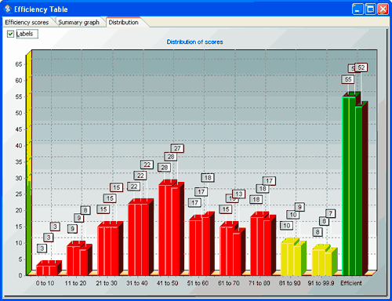
Chapter 2
算法效率分析基础
Fundamentals of the Analysis of Algorithm Efficiency

Slide 2
计算 gcd(m,n) 的其它方法
连续整数检测（伪代码）
t ← n
if m < n
t ← m
while t > 1 do
if m mod t = 0
if n mod t = 0
return t
t ← t-1
执行几次循环停止？
执行多长时间？
时间效率
占用多少内存？
空间效率

Slide 3
算法分析
时间效率：评估算法的运行时间
度量指标：时间复杂度 T(n)，其中参数 n 表示“输入规模”
输入规模：输入数据的数量或数量级
空间效率：评估算法的内存用量
(辅助)空间量
除存储算法本身和输入空间外，其它的辅助变量或数据结构
度量指标：空间复杂度 S(n)，其中参数 n 表示“输入规模”

Slide 4
算法时间效率分析
算法运行时间的度量方式
绝对时间：时、分、秒？
单核 vs. 双核、CISC vs. RISC、JAVA vs. C++、now vs. future
相对时间：算法操作执行的总次数
只与算法本身有关，也是输入规模的函数：C(n)
所有操作？
基本操作：对算法总运行时间贡献最大
通常是：算法最内层循环中最费时的操作

Slide 5
算法效率的理论分析
时间效率分析：确定一个关于输入规模的函数
计算基本操作重复执行的总次数
输入规模
执行时间
基本操作
的执行时间
基本操作
执行的次数

Slide 6
基本操作、输入规模的示例
问题 | 输入规模 | 基本操作
n 个元素的表中按关键字搜索 | 表元素的个数 n | 关键字比较
2 个矩阵的乘积 | 矩阵维数或矩阵元素个数 | 2 个数的乘法次数
检查整数 n 是否素数 | n 的(二进制)位数 | 除法
典型的图问题 | 顶点数和边数 | 访问 1 个顶点或 1 条边

Slide 7
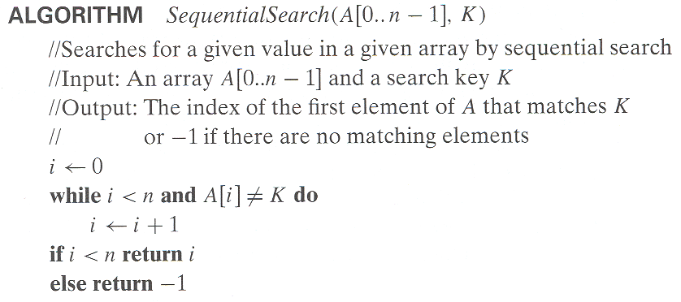
时间效率分析的其它因素
示例：顺序搜索
输入规模参数？
基本操作？
基本操作执行总数的计算函数？

Slide 8
最好、平均、最坏情况分析
有些算法的效率依赖输入特征：
最坏情况 C_{worst}(n)：输入规模为 n 时，执行算法所需的最大时间
最好情况 C_{best}(n)：输入规模为 n 时，执行算法所需的最小时间
平均情况 C_{avg}(n)：输入规模为 n 时，执行算法所需的“平均”时间
不是最坏情况和最好情况的平均值
方法：① 针对典型/随机输入，假定其概率分布；② 将基本操作的执行时间看成随机变量，计算期望值

Slide 9
函数的增长次数
n→∞ 时，函数增长的速度
Notes:
Example: cn²
how much faster on twice as fast computer? (2)
how much longer for 2n? (4)

Slide 10
算法执行时间增长趋势分析方式 1
同一计算机上，当输入规模成倍增长时，算法执行时间增长的倍数
令时间复杂度函数＝T(n)，计算机运算速度＝S
T(n)：处理规模为 n 的输入时，算法执行的指令的总条数
S：单位时间内计算机执行的指令条数
输入规模为 n 时，执行时间 T₁＝T(n)/S
输入规模增长 m 倍(m×n)，执行时间 T₂＝T(m×n)/S
得关系式： T₂/T₁=T(m×n)/T(n)
若输入规模增长 4 倍，则算法执行时间增长的倍数 = T₂/T₁=T(4n)/T(n)

Slide 11

单选题
1分
算法执行时间增长趋势分析方式 1
若输入规模增长 4 倍，则算法执行时间增长的倍数 = T₂/T₁=T(4n)/T(n)
若 T(n)=n³，则 T₂ / T₁ =（ ）
A
128
B
64
C
32
D
16
T₂/T₁=(4n)³/n³=64n³/n³=64
提交

Slide 12
单选题
1分
算法执行时间增长趋势分析方式 1
若输入规模增长 4 倍，则算法执行时间增长的倍数 = T₂/T₁=T(4n)/T(n)
若 T(n)=3^{n}，则 T₂ / T₁ =（ ）
A
3^{3n}
B
4^{3n}
C
3^{4n}
D
3³
T₂/T₁=3^{4n}/3^{n}=3^{3n}
提交

Slide 13
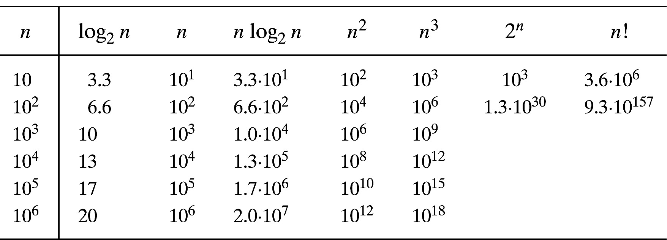
n 以 10 倍的速度增长时，函数值的变化趋势
天文数字

Slide 14
输入规模成倍增长时，不同时间效率函数的变化趋势
n
IBM 486
T(n)
10 20 30 40 50 60
.00001 .00002 .00003 .00004 .00005 .00006
second second second second second second
.0001 .0004 .0009 .0016 .0025 .0036
second second second second second second
.001 .008 .027 .064 .125 .216
second second second second second second
.1 3.2 24.3 1.7 5.2 13.0
second second second minutes minutes minutes
.001 1.0 17.9 12.7 35.7 366
second second minutes days years centuries
.059 58 6.5 3855 2*10⁸ 1.3 *10¹³
second minutes years centuries centuries centuries
n
n²
n³
n⁵
2^{n}
3^{n}

Slide 15
算法执行时间增长趋势分析方式 2
计算机的运算速度成倍增长时，算法在相同时间内，能够处理的输入规模增长的倍数
令当前输入规模＝n₁，时间复杂度函数＝T(n₁)，执行时间固定＝t
当计算速度＝s₁时，执行时间 t＝T(n₁)/s₁
若计算速度增长 m 倍，即 s₂=m*s₁
相同时间 t 内的输入规模 n₂，应满足 t＝T(n₂)/s₂
得关系式： T(n₂)＝mT(n₁)。分解关系式，即得到输入规模增长倍数
若运算速度增长 10 倍，则算法在相同时间内处理的输入规模增长倍数：
T(n₂)＝10T(n₁)

Slide 16
单选题
1分
算法执行时间增长趋势分析方式 2
若运算速度增长 10 倍，则算法在相同时间内处理的输入规模增长倍数：
T(n₂)＝10T(n₁)
若 T(n)=n³，则 n₂ =（ ） n₁
A
B
C
D
∵n₂³=10*n₁³
提交

Slide 17
单选题
1分
算法执行时间增长趋势分析方式 2
若运算速度增长 10 倍，则算法在相同时间内处理的输入规模增长倍数：
T(n₂)＝10T(n₁)
若 T(n)=3^{n}，则 n₂ =（ ） n₁
A
B
C
D
∵3^{n2}=10*3^{n1}
提交

Slide 18
计算机速度成倍增长时，处理能力的增长趋势
T(n)
当前速度
100 倍速度
1000 倍速度
n
n
100n
1000n
n²
n
10n
31.6n
n³
n
4.64n
10n
2^{n}
n
n + 6.64
n + 9.97
3^{n}
n
n + 4.19
n + 6.29
n!
n
n + 小常数
n + 极小常数

Slide 19
算法的效率分析框架
时空效率度量：输入规模的函数
时间复杂度：基本操作的执行总次数
空间复杂度：辅助的变量或数据结构占用空间量
输入规模相同时，有些算法效率与输入特征相关
最坏、平均、最好

Slide 20
算法的时间效率分析框架
当算法输入规模→∞，时间复杂度函数的增长阶数决定了算法的好坏
若是多项式阶，则算法是好的（可接受的、合理的）
若是指数阶，则算法是不好的（不可接受的、不合理的）
同上，时间复杂度函数的增长阶数决定了问题的难易
若已（或证明）存在多项式时间算法，则问题是易解的
若目前未找到（或证明不存在）多项式算法，则问题是难解的

Slide 21
渐进符号：复杂度函数增长阶数的简化记号
令 t(n)、g(n) 是定义在自然数上的任意非负函数
t(n)：算法的时间复杂度函数
g(n)：与 t(n) 做比较的函数
为比较、分类函数的增长次数，采用渐进符号
O、Ω、Θ

Slide 22
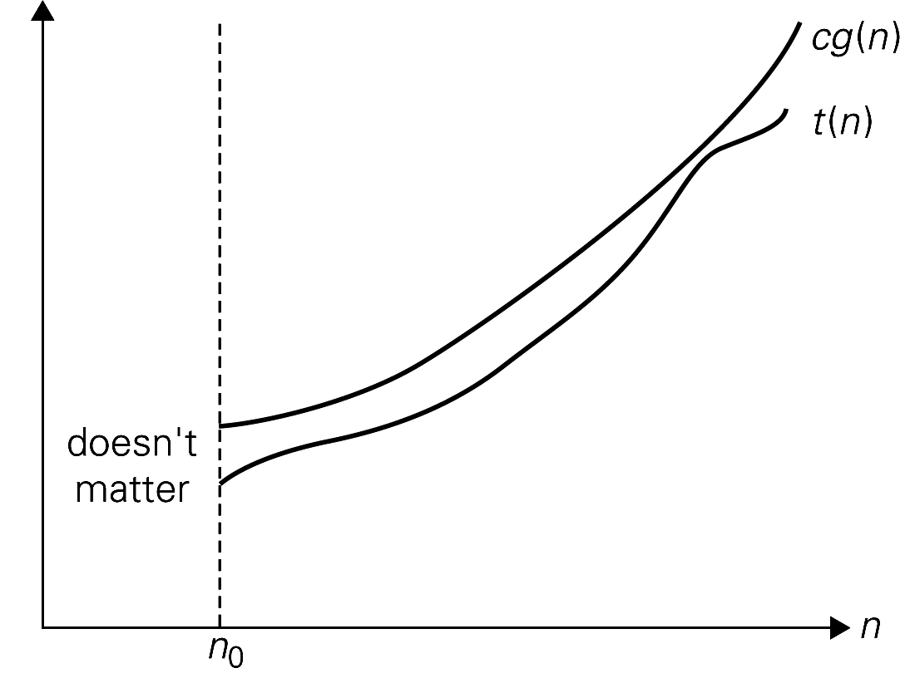
渐近符号的概念
t(n) = O(g(n))：g(n) 是 t(n) 的高阶渐近函数
t(n) 的增长次数小于等于 g(n) 及其常数倍，n→∞
2n²∈O(n²)
n(n-1)/2∈O(n²)
5n²+3n+2 ∈O(n²)
暂不考虑

Slide 23
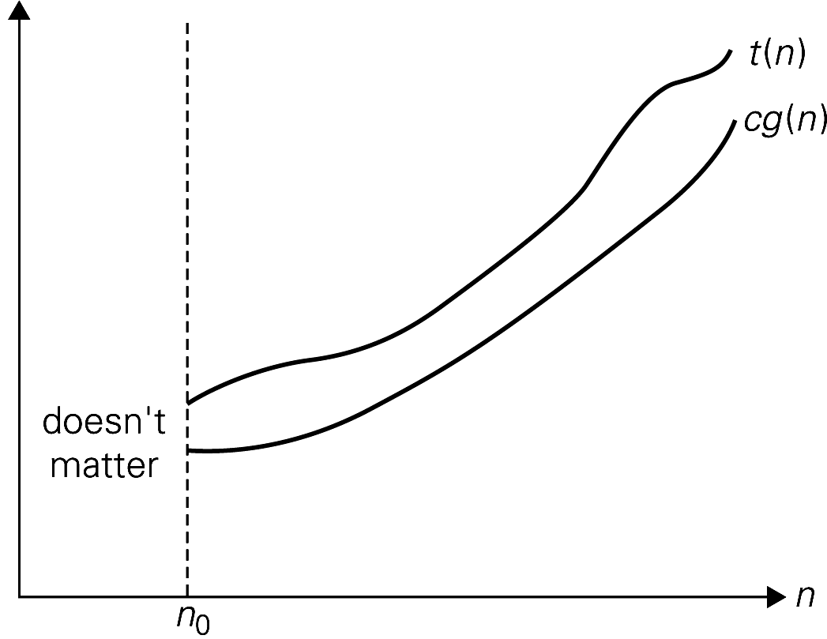
渐近符号的概念
t(n)=Ω(g(n))：g(n) 是 t(n) 的低阶渐近函数
t(n) 的增长次数大于等于 g(n) 及其常数倍，n→∞
n³∈Ω(n²)
n(n-1)/2∈Ω(n²)
暂不考虑

Slide 24
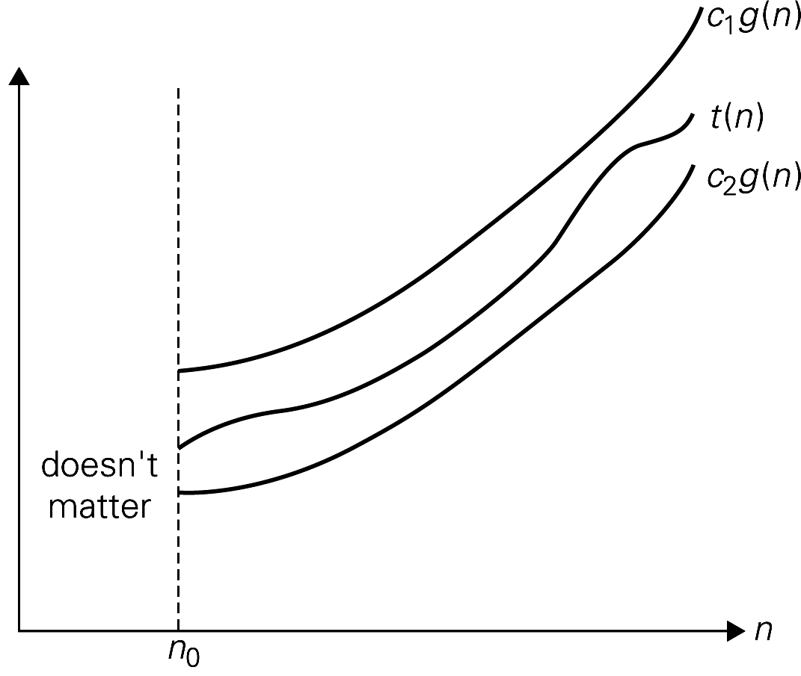
渐近符号的概念
t(n)=Θ(g(n))：g(n) 是 t(n) 的同阶渐近函数
t(n) 的增长次数等于 g(n) 及其常数倍，n→∞
n(n-1)/2∈Θ(n²)
n²+3n+2∈Θ(n²)
暂不考虑

Slide 25
单选题
1分
下列函数中，（ ）= O(n²)
A
100n+5
B
n³
C
0.00001n³
D
n⁴+n+1
提交

Slide 26
单选题
1分
下列函数中，（ ）= Ω(n²)
A
100n+5
B
n³
C
0.00001n
D
5n+3
提交

Slide 27
单选题
1分
下列函数中，（ ）≠ Θ(n²)
A
n(n-1)/2
B
n²+3n+2
C
100n²
D
n³
提交

Slide 28
在复杂度函数基础上的渐近分析方法
适用范围：输入规模 → ∞
不考虑小规模的输入（小规模输入总是易解的）
分析方法：化简复杂度函数
忽略常(系)数，忽略低阶项，得到的是高阶渐近函数

Slide 29
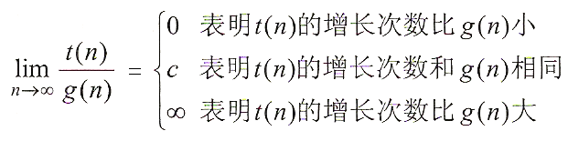

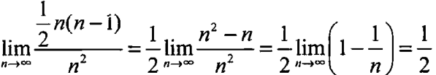
极限法比较函数的增长次数
前两种情况：t(n)∈O(g(n))
后两种情况：t(n)∈Ω(g(n))
第二种情况：t(n)∈Θ(g(n))
= Θ(n²)

Slide 30
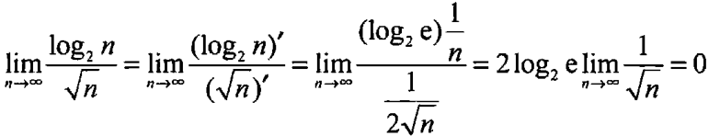

极限法比较函数的增长次数
前两种情况：t(n)∈O(g(n))
后两种情况：t(n)∈Ω(g(n))
第二种情况：t(n)∈Θ(g(n))
$$=Ο\left(\sqrt{n}\right)$$

Slide 31

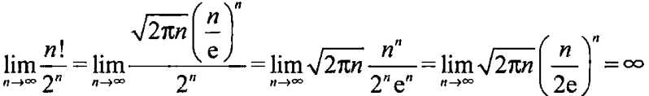

极限法比较函数的增长次数
前两种情况：t(n)∈O(g(n))
后两种情况：t(n)∈Ω(g(n))
第二种情况：t(n)∈Θ(g(n))
$$=Ω\left(2^{n}\right)$$

Slide 32
一些重要函数的增长次数
对数函数 log_{a}(n) ∈ Θ(log(n))
与对数底 a>1 的值无关
所有多项式 a_{k}n^{k} + a_{k-1}n^{k-1} + … + a₀∈Θ(n^{k})
指数函数 a^{n} 的增长次数与 a 的值相关
常见增长次数的递增顺序
log(n) < n^{α}(α>0) < a^{n} < n! < n^{n}

Slide 33
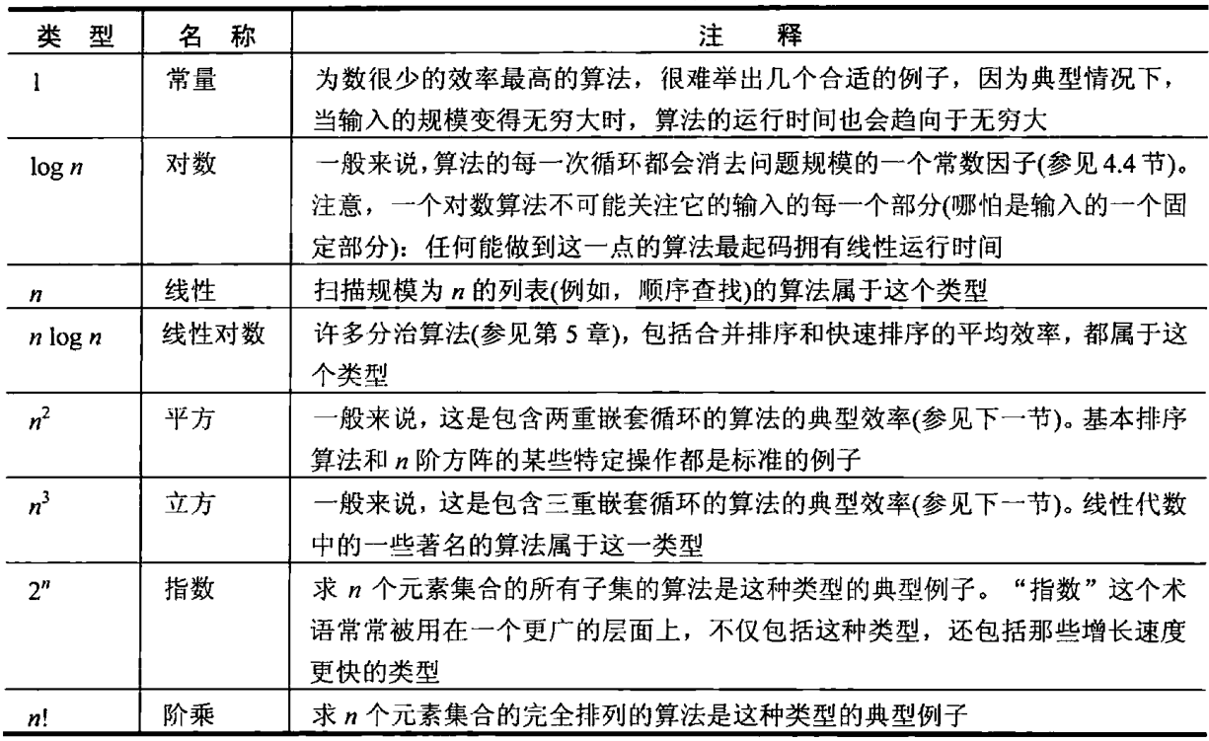
基本的渐近效率类型

Slide 34
渐进时间效率备注
注1
小规模问题：决定算法效率的一般是算法的简单性而不是算法执行的时间
注2
当比较两个算法的效率时，若两个算法是同阶的，则必须进一步考察阶的常数因子，才能辨别优劣

Slide 35
非递归算法的效率分析
计算基本操作执行总次数
常用求和公式
特别地
特别地

Slide 36

例1：最大值
MaxElement(A[0..n-1])
maxval ←A[0]
for i ← 1 to n-1 do
if A[i] > maxval
maxval ← A[i]
return maxval
输入规模：
数组 A 的元素个数 n
基本操作：
比较 A[i] > maxval
时间复杂度：

Slide 37



例2：元素唯一性
输入规模：
UniqueElements(A[0..n-1])
for i←0 to n-2 do
for j←i+1 to n-1 do
if A[i]=A[j]
return False
return True
数组 A 的元素个数 n
基本操作：
比较 A[i]=A[j]
时间复杂度：
最坏情况

Slide 38


例3：方阵乘积
MatrixMuti ( A[0..n-1, 0..n-1], B[0..n-1, 0..n-1] )
for i←0 to n-1 do
for j←0 to n-1 do
C [i, j] ← 0.0
for k ← 0 to n-1 do
C [i, j] = C [i, j] + A [i, k] * B [k, j]
输入规模：
矩阵 A、B 的阶数 n
基本操作：
乘法、加法
时间复杂度：

Slide 39


例4：Gaussian 消元
输入规模：
GE ( A[0..n-1, 0..n] )
for i ← 0 to n - 2 do for j ← i + 1 to n - 1 do for k ← i to n do
A[j, k]←A[j, k]－ A[i, k] ∗ A[j, i] / A[i, i]
矩阵 A 的阶数 n
基本操作：
乘法、除法、减法
时间复杂度：

Slide 40
非递归算法的效率分析
分析步骤
确定表示输入规模的参数
识别出算法的基本操作
确定是否讨论输入的最坏、平均和最好情况
对基本操作执行总次数进行求和公式
计算求和结果的闭合式或渐近式

Slide 41
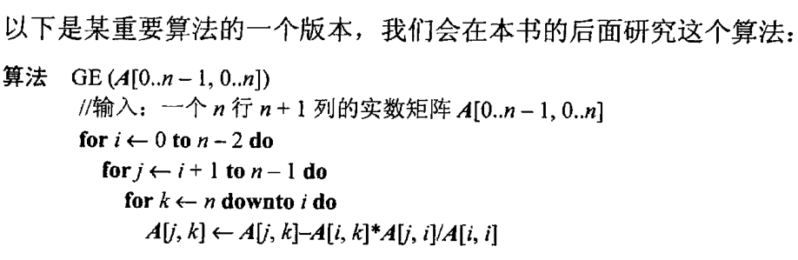
主观题
10分
课堂练习
习题 2.3 11 b.
作答

Slide 42
思考题
习题 2.3 11 b.

Slide 43
递归算法的效率分析
对基本操作执行的总次数进行分析
建立起递推式（递归方程）
递归方程的解 = 时间复杂度函数或渐近时间复杂度函数

Slide 44
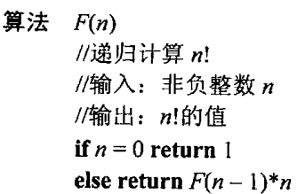
例1：n! 的递归计算
定义：n!=1∗2∗…∗(n-1)∗n，n≥1，规定0!=1
递归定义：F(n)= F(n-1)∗n，n≥1，且 F(0)=1
输入规模：
n
基本操作：
乘法
递归方程：
M(n)= M(n-1)+1
M(0)= 0
Notes:
Note the difference between the two recurrences. Students often confuse these!
F(n) = F(n-1) n
F(0) = 1
for the values of n!
------------
M(n) =M(n-1) + 1
M(0) = 0
for the number of multiplications made by this algorithm

Slide 45
例1：n! 的递归计算
乘法次数：M(n)=M(n-1)+1, M(0)=0
迭代求解递归方程：前向、反向

Slide 46
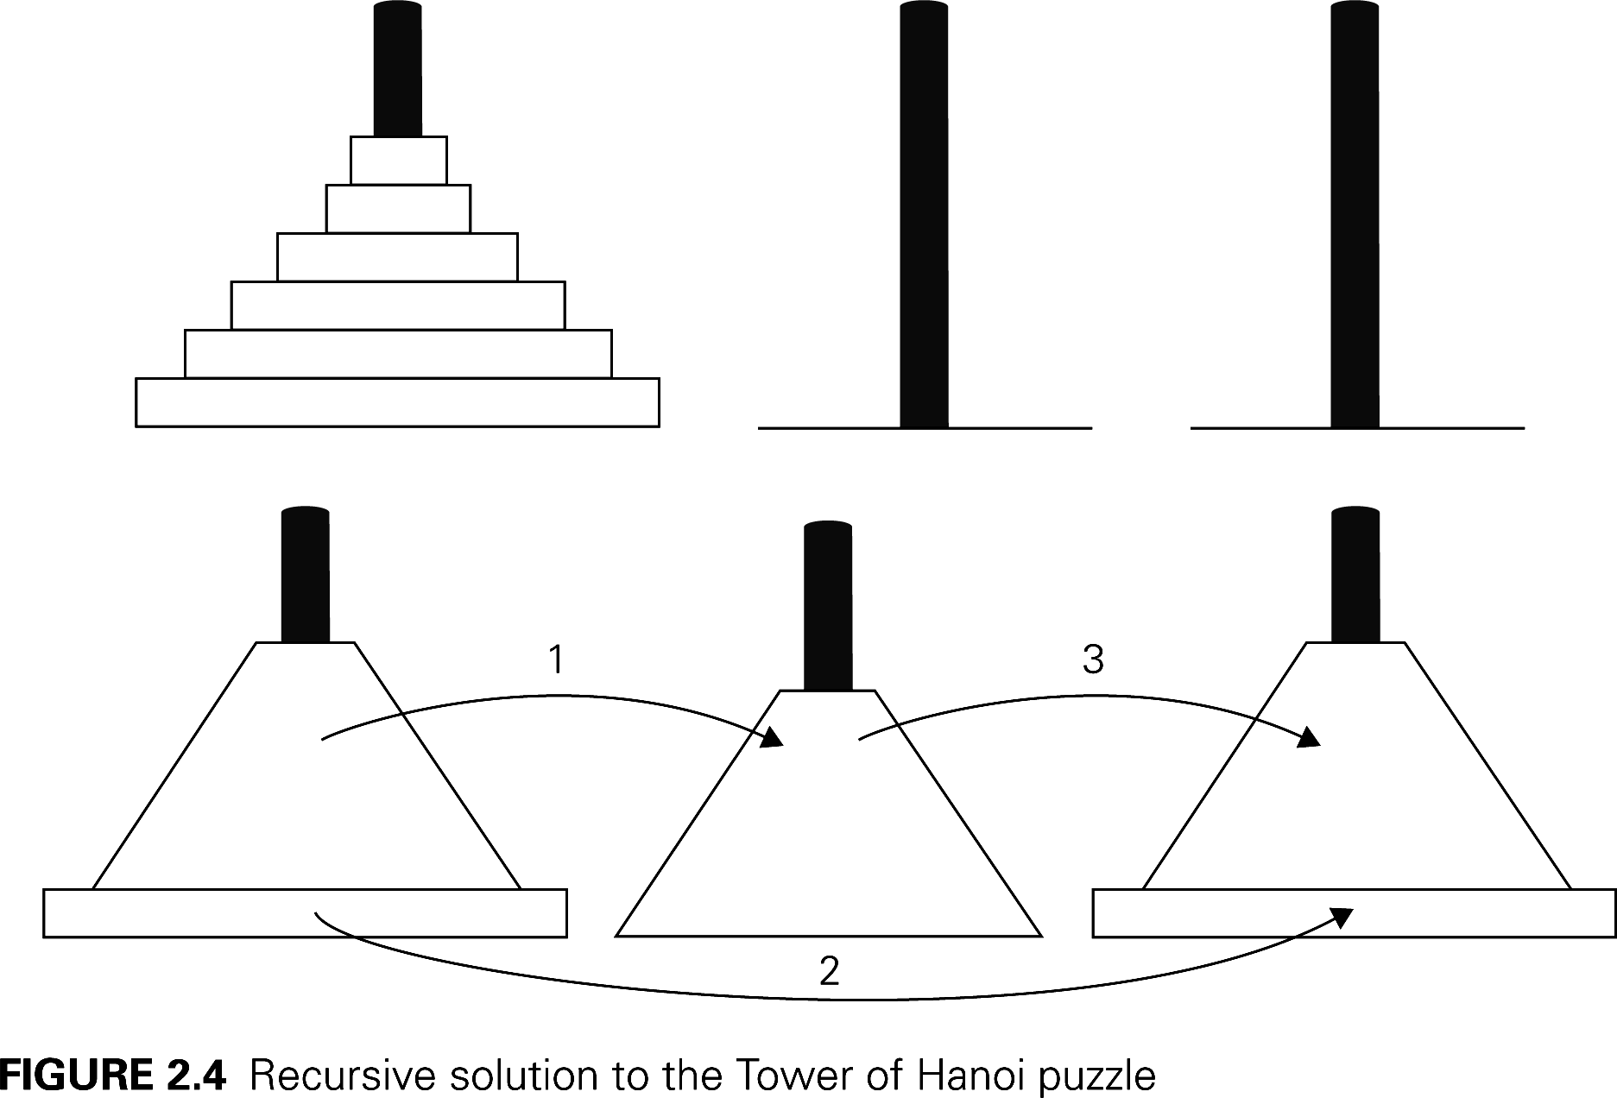
例2：Hanoi 塔

Slide 47
例2：Hanoi 塔
圆盘移动次数：M(n)=2M(n-1)+1, M(1)=1
迭代求解递归方程：前向、反向

Slide 48
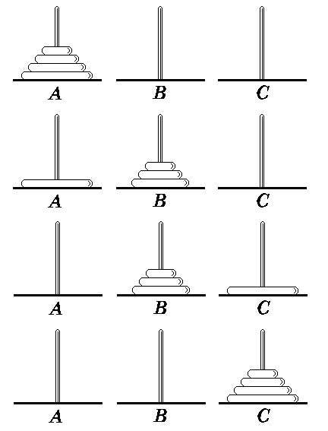
例2：Hanoi 塔的递归求解
Hanoi (n, A, B, C)
Hanoi (n-1, A, C, B)；
move (n, A, C)；
Hanoi (n-1, B, A, C)
n=4 的情形

Slide 49
递归算法的效率分析
分析步骤
确定表示输入规模的参数
识别算法基本操作
确定是否讨论最坏、平均、最好情况
建立计算基本操作执行总次数的递归方程
求解递归方程
方程的解：时间复杂度函数或渐近时间复杂度函数

Slide 50
拓展
Euclid 算法的时间效率分析
while n ≠ 0 do
r ← m % n
m ← n
n ← r
return m
对公式 gcd(m, n)=gcd(n, m%n) 及算法进行分析：
① m % n ∈[ 0, n-1 ]
② 若 n > m/2，则 m % n = m – n
③ 若 m < n，则 gcd (m, n) = gcd(n, m%n) = gcd(n, m)
即 m、n 被交换

Slide 51
Euclid 算法的时间效率分析
已知条件：① m % n ∈[ 0, n-1 ]；② 若 n > m/2，则 m % n = m – n
引理：m % n < m / 2，分情形讨论
如果 n ≤ m / 2，由条件 ① 有 m % n < n ≤ m /2，引理成立
如果 n > m / 2，由条件 ② 有 m % n = m – n < m – m / 2 = m / 2，引理成立
算法的迭代过程分析：
1）不失一般性，假设 m>n(若 m<n，则 gcd(m, n) = gcd(n, m%n)=gcd(n, m)，m、n 会被交换)
2）第 1 次迭代得 gcd(m, n)=gcd(n, m%n)
3）第 2 次迭代得 gcd(n, m%n)= gcd(m%n, n%(m%n))
4）由引理有 m%n<m/2 且 n%(m%n)<n/2，则 m%n + n%(m%n) < m/2+n/2=(m+n)/2
即，用于计算 gcd 的两个整数 m、n，经过 2 轮迭代后，这两个整数之和会减少一半
5）故 Euclid 算法的渐进时间复杂度 = O( log₂(m+n) )

